Slide 1
Javno izlaganje doktoranda
Doktorand: Alen Salkanović
Mentor:
doc. dr. sc. Sandi Ljubić
Sveučilište u Rijeci
Tehnički fakultet
http://www.riteh.hr
Rijeka, rujan 2021.

Slide 2
Pregled

Slide 3
Pregled
interakcija čovjeka i računala (HCI: Human-Computer Interaction)
HCI – mobilni uređaji
HCI – mobilni uređaji sa zaslonom osjetljivim na dodir
ADI – around-device interaction (interakcija oko uređaja)
rezultati trenutnih istraživanja
senzori (pretvornici)
daljni rad

Slide 4
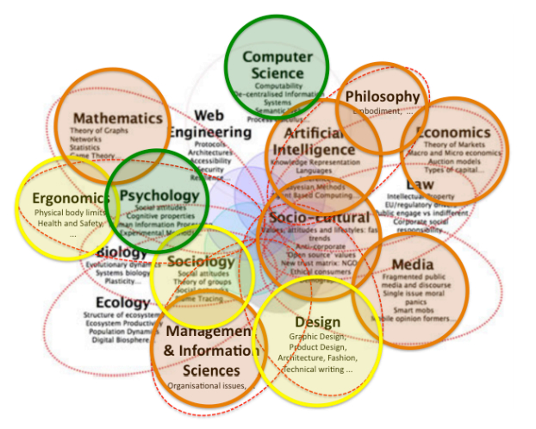
Interakcija čovjeka i računala (HCI)
Što je HCI?
znanstvena disciplina koja se bavi planiranjem i
dizajnom interakcije između čovjeka i stroja:
računalo, automobil, zrakoplov, centrala, …

Slide 5
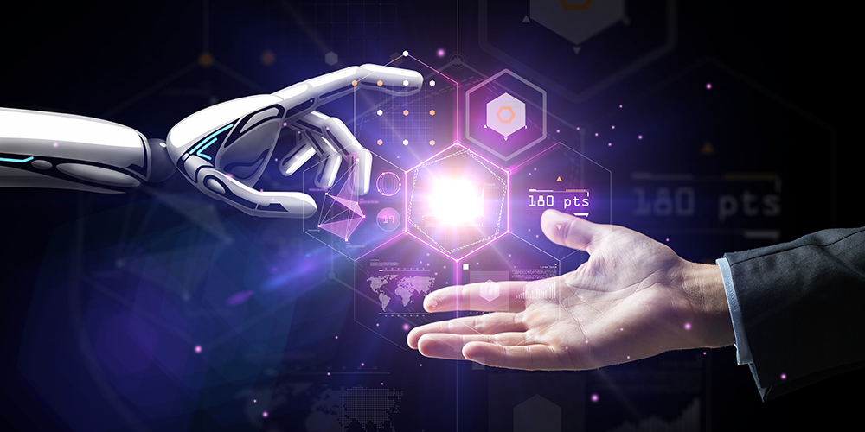
Interakcija čovjeka i računala (HCI)
cilj:
upotrebljiv, funkcionalan računalni sustav
jednostavna, učinkovita komunikacija
obavljanje željenog zadatka

Slide 6
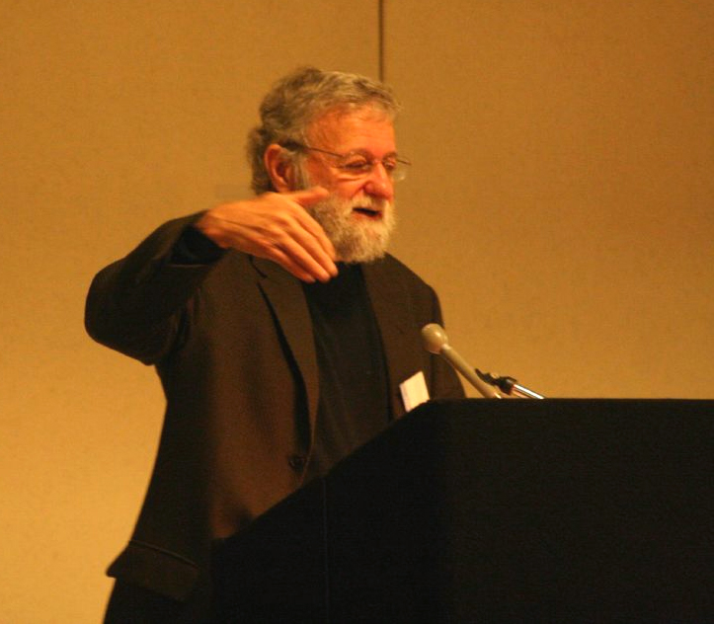
Interakcija čovjeka i računala (HCI)
“…problem sa sučeljem nastaje iz jednostavnog razloga što se stvarno radi o sučelju.
Sučelja smetaju.
Ne želim svoju energiju usmjeravati na sučelja.
Želim je usmjeriti na zadatak.” (Norman, 1990.)

Slide 7
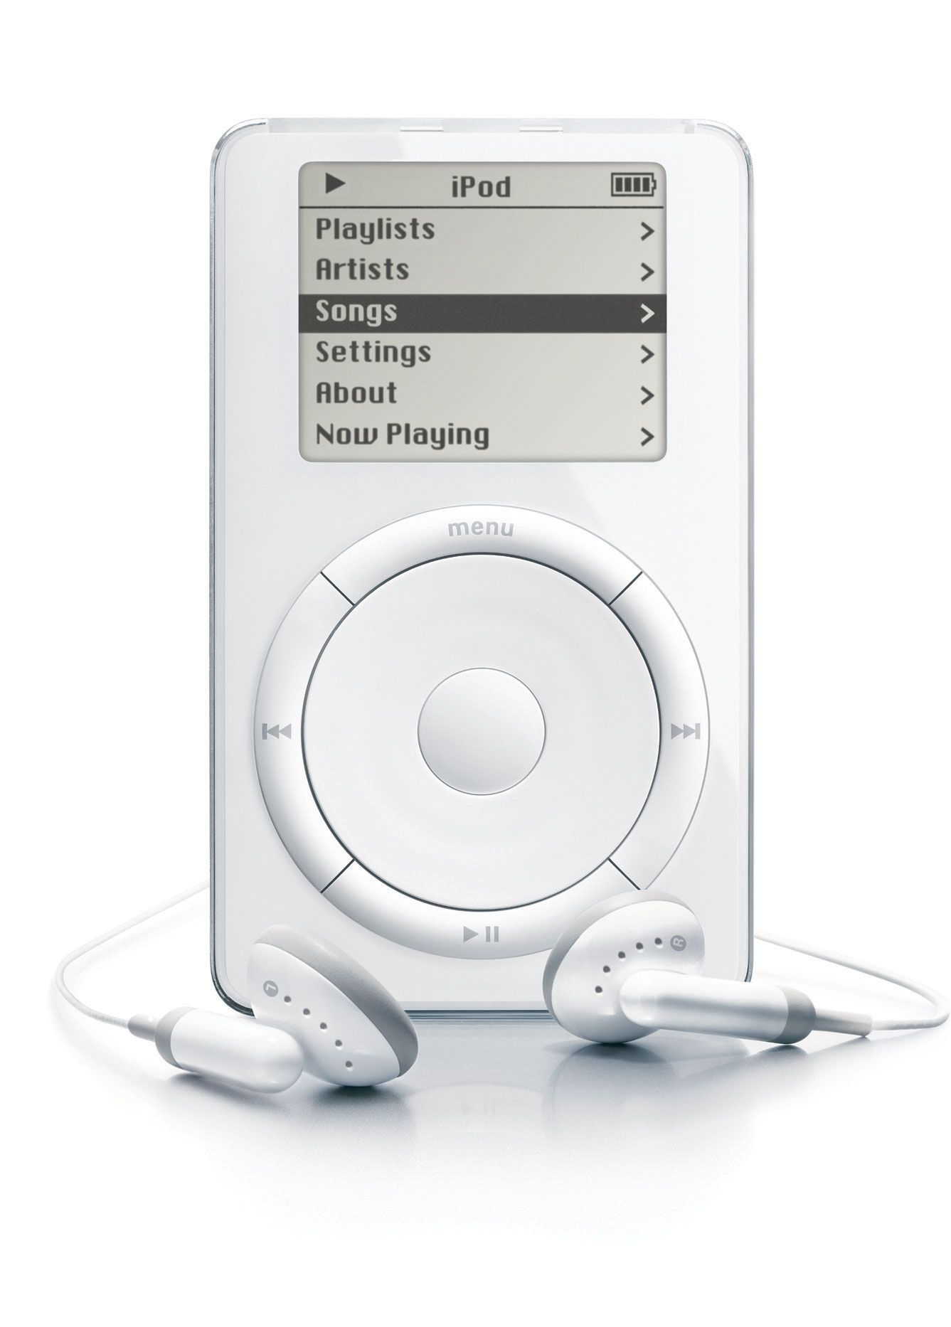
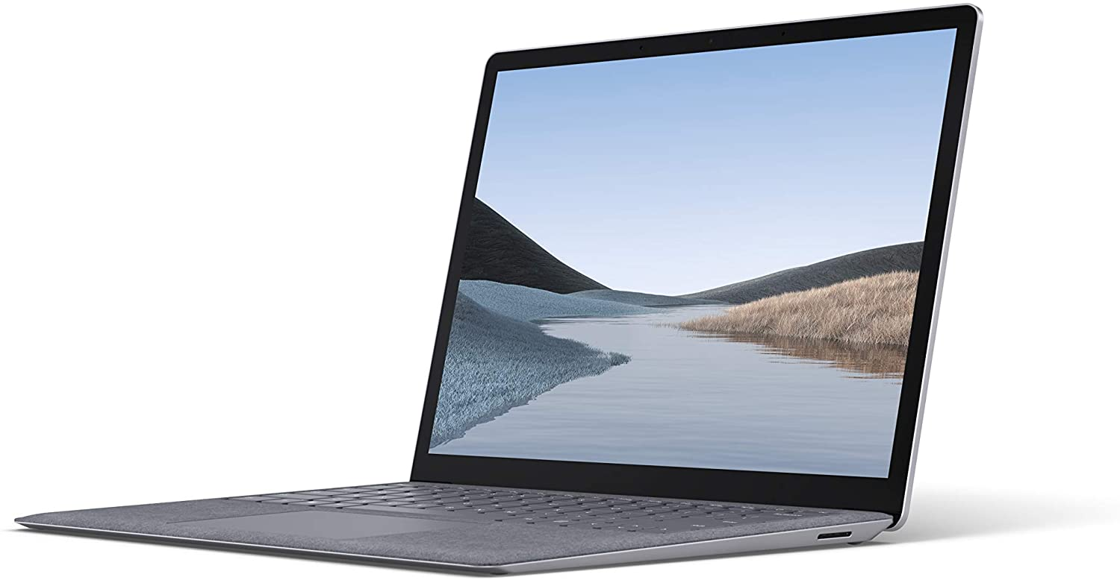
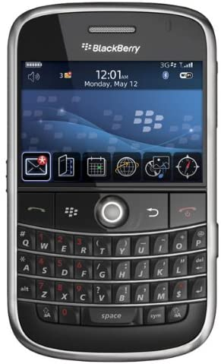
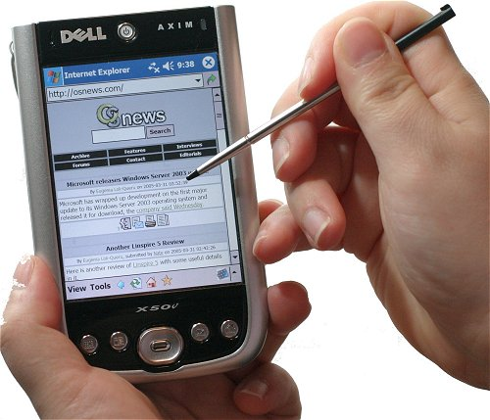
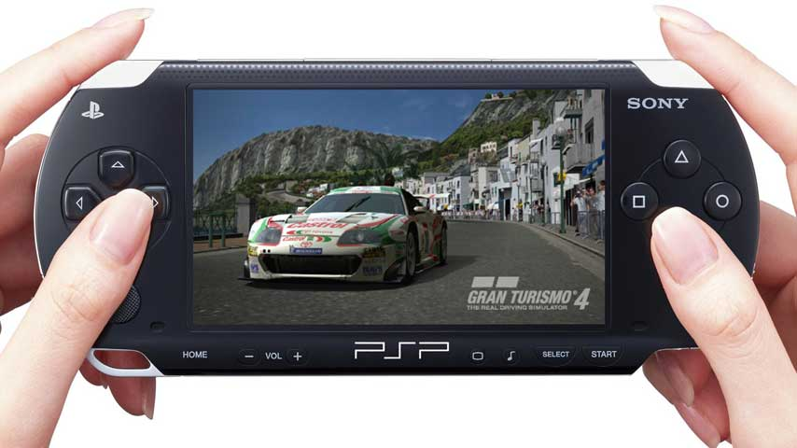
HCI – mobilni uređaji

Slide 8
HCI – mobilni uređaji sa zaslonom osjetljivim na dodir

Slide 9
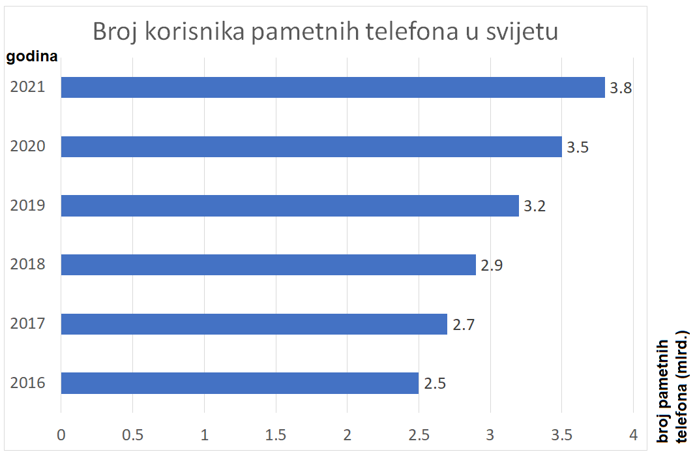
Izvor: https://www.bankmycell.com/blog/how-many-phones-are-in-the-world

Slide 10
HCI – mobilni uređaji sa zaslonom osjetljivim na dodir
ograničenja:
ograničene ulazno-izlazne mogućnosti
višezadaćnost, periferija, baterija, performanse
→ veličina zaslona / korisničkog sučelja

Slide 11
HCI – mobilni uređaji sa zaslonom osjetljivim na dodir
“fat finger” problem, problem okluzije, problem preciznosti
prst/ruka skriva dodirne mete koje ciljamo te
smanjuju preciznost
neželjeni pokreti mogu se dogoditi slučajno

Slide 12
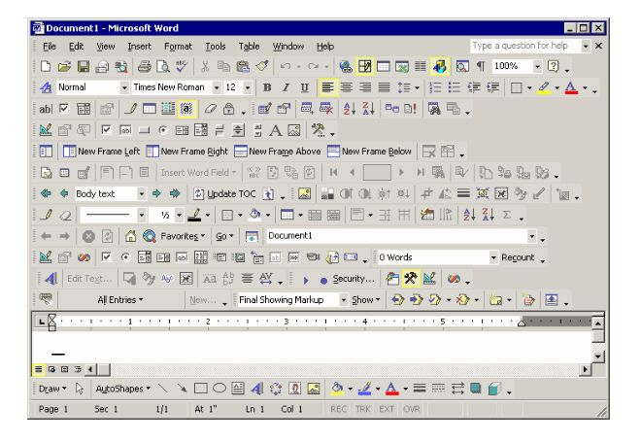
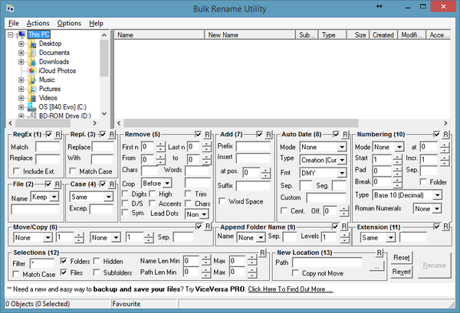
Interakcija čovjeka i računala (HCI)

Slide 13
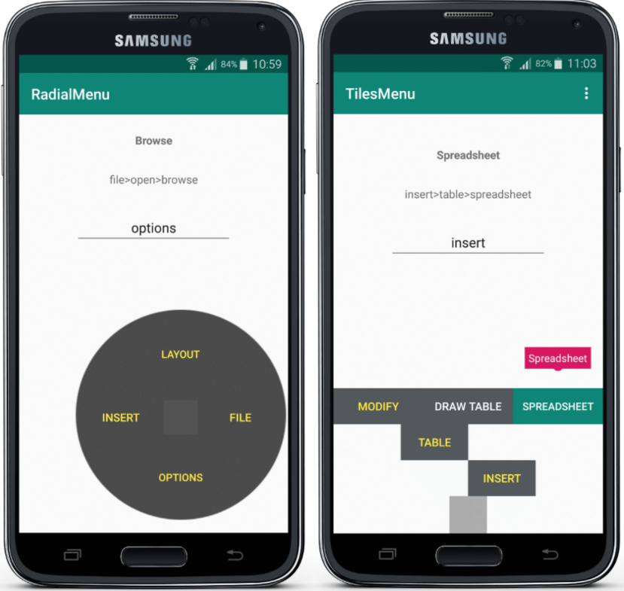
„marking menu” koncept
duboki hijerarhijski
izbornici
navigacija zasnovana na
swipe gestama

Slide 14
ADI – Around-device interaction

Slide 15
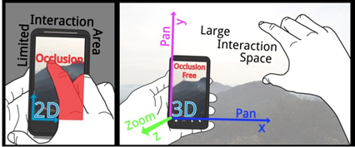
ADI – Around-device interaction
podskup HCI-a
interakcija u prostoru oko uređaja, a ne na samom uređaju
veći prostor za interakciju
omogućuje potpuno korištenje zaslona – bez okluzije
beskontaktan unos gestama

Slide 16
Senzori

Slide 17
Senzori
senzor/pretvornik/mjerno osjetilo:
dio mjernoga sustava u izravnom dodiru s mjerenom veličinom i daje izlazni signal ovisan o njezinu iznosu

Slide 18
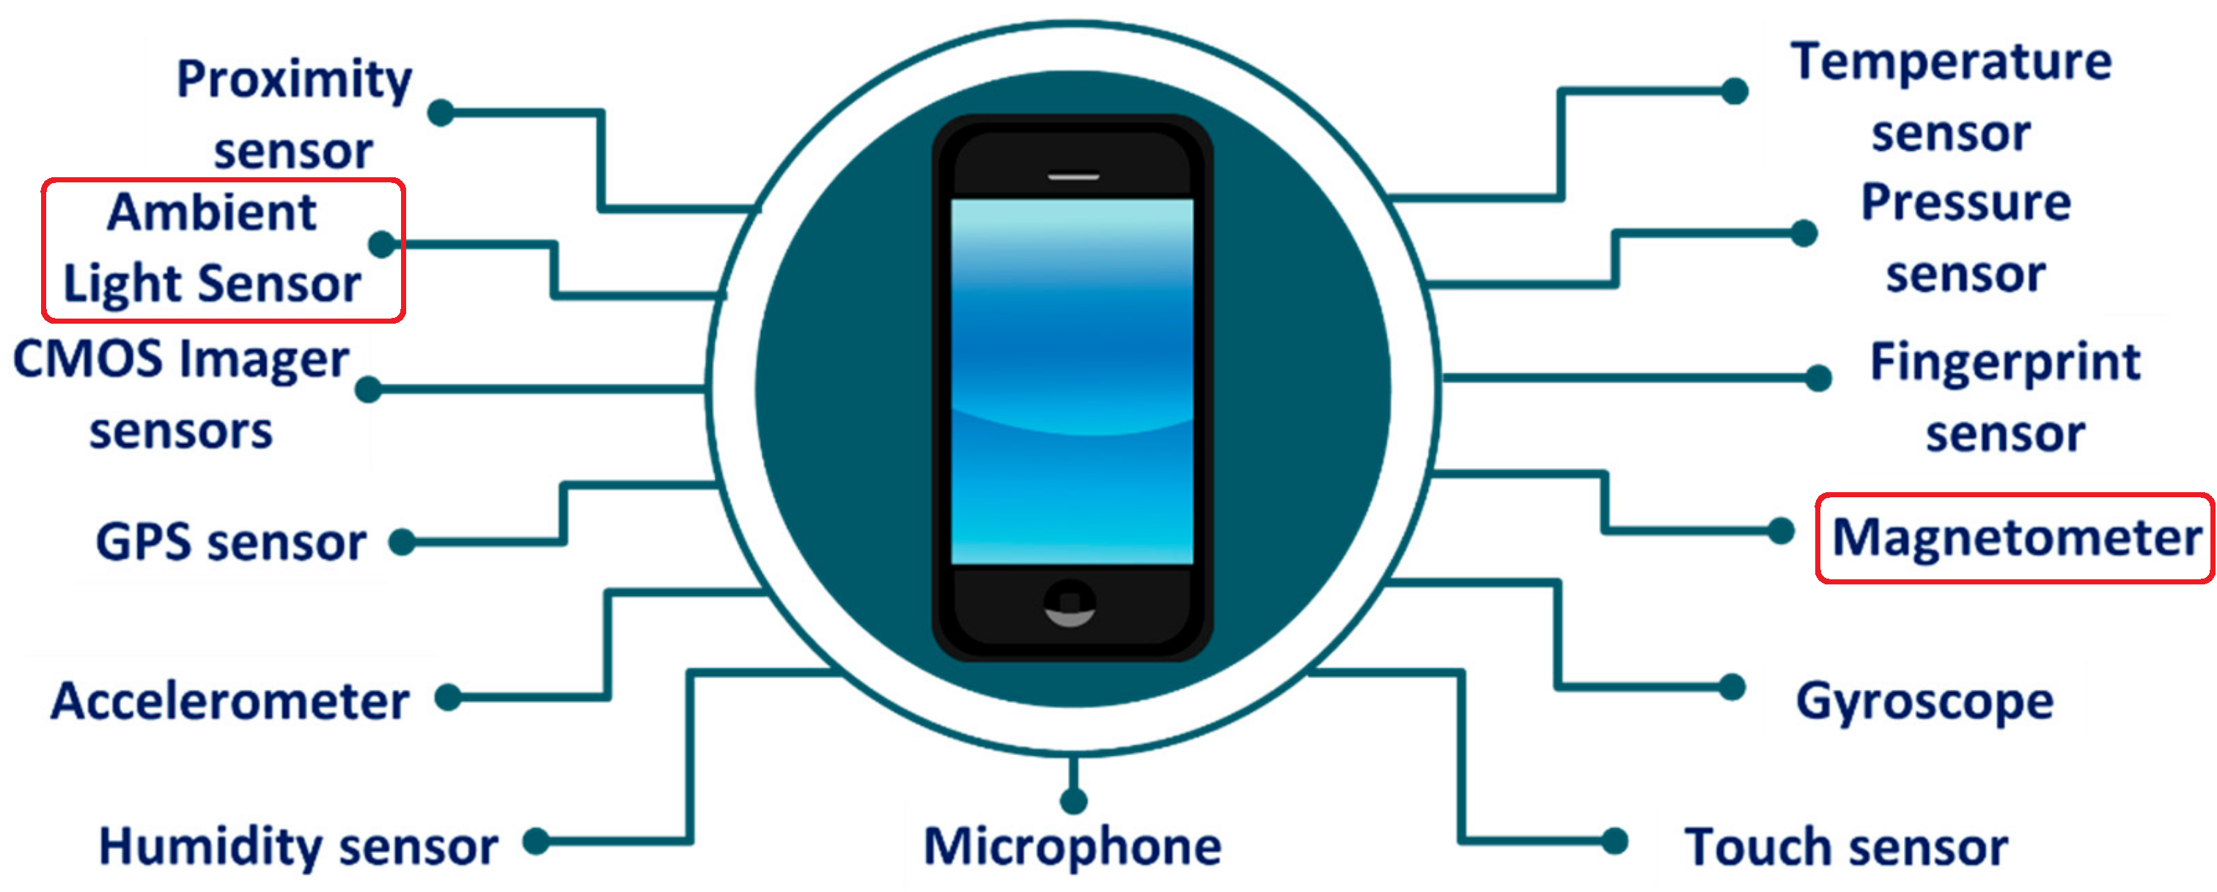
Senzori

Slide 19
Senzori
senzor ambijentalnog osvjetljenja
mjerenje razine svjetlosti u
jedinicama luksa
(SI jedinica za osvijetljenost kojom se mjeri svjetlosni tok po
jedinici površine)

Slide 20
Senzori
do kraja 2004. godine oko 30% telefona prodanih u Europi imalo je senzore ambijentalnog svjetla [1]
2016. godine 85% uređaja imalo je ugrađeni senzor ambijentalnog svjetla
Naitang, Chen (October 2005). "The photometric sensor saves power for the mobile phone.
Properly controls the display light source to reduce power consumption". www.2cm.com.tw.
Archived from the original on 2017-12-23. Retrieved 2019-02-12.

Slide 21
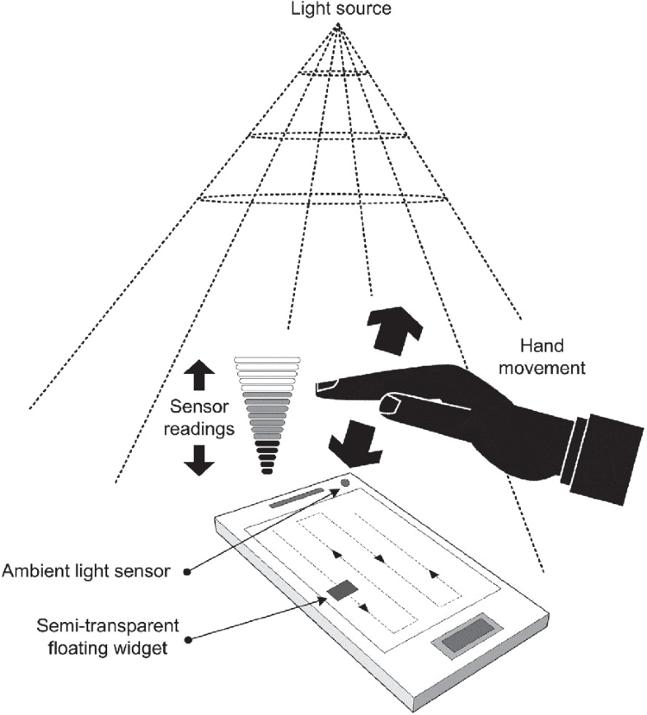
integrirani svjelosni senzor
podešavanje pozadinskog osvjetljenja zaslona ekrana
odgovarajuće zatamnjivanje zaslona
ovisno o razini ambijentalnog osvjetljenja
iskorišten za ADI: UI navigacija

Slide 22
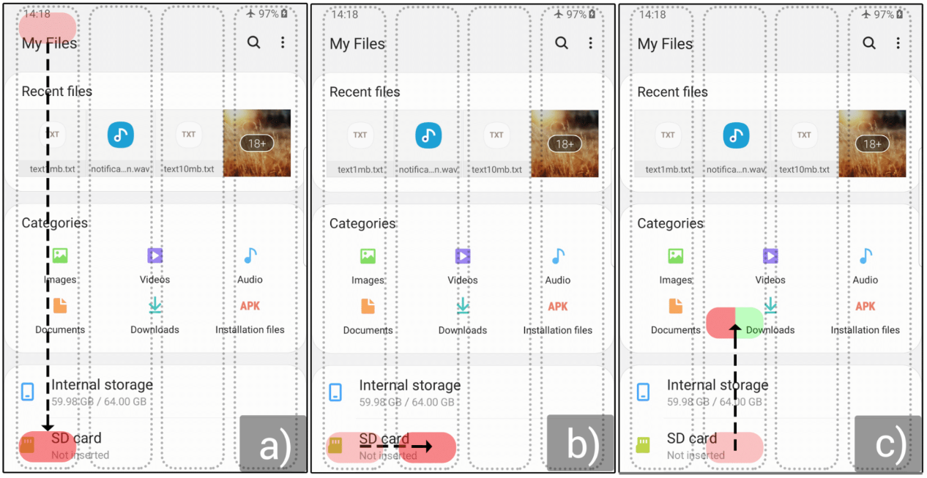

Slide 23
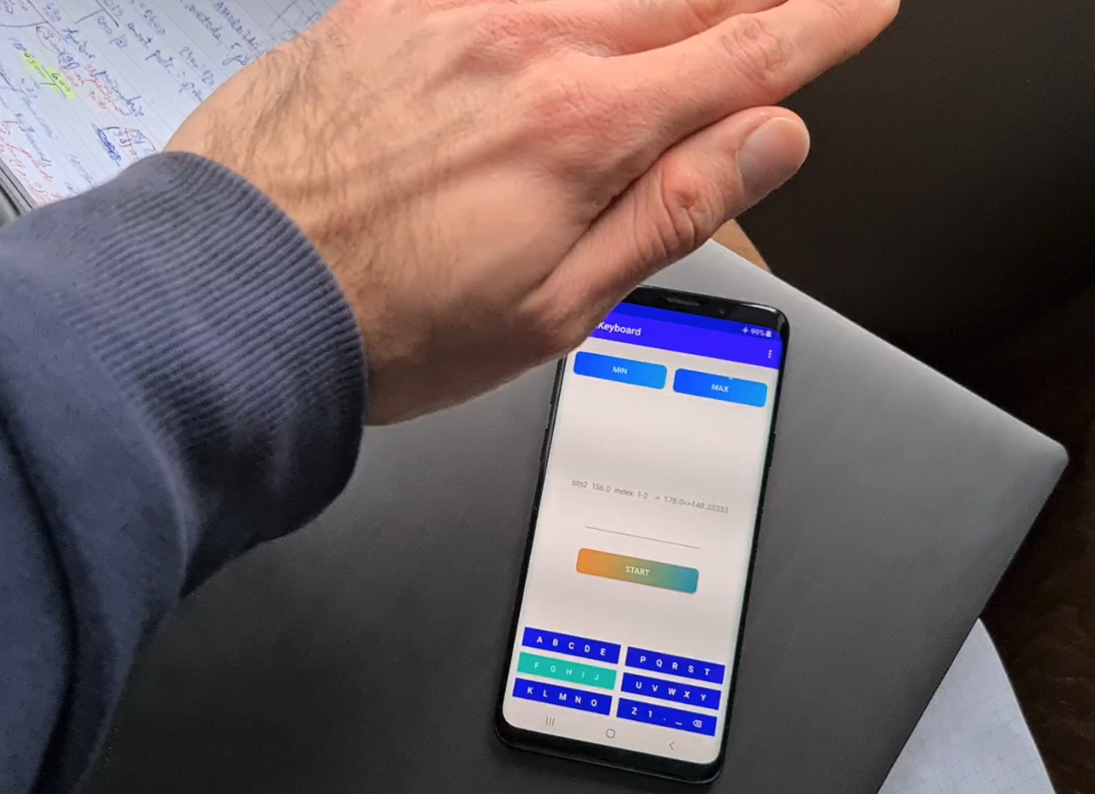

Slide 24
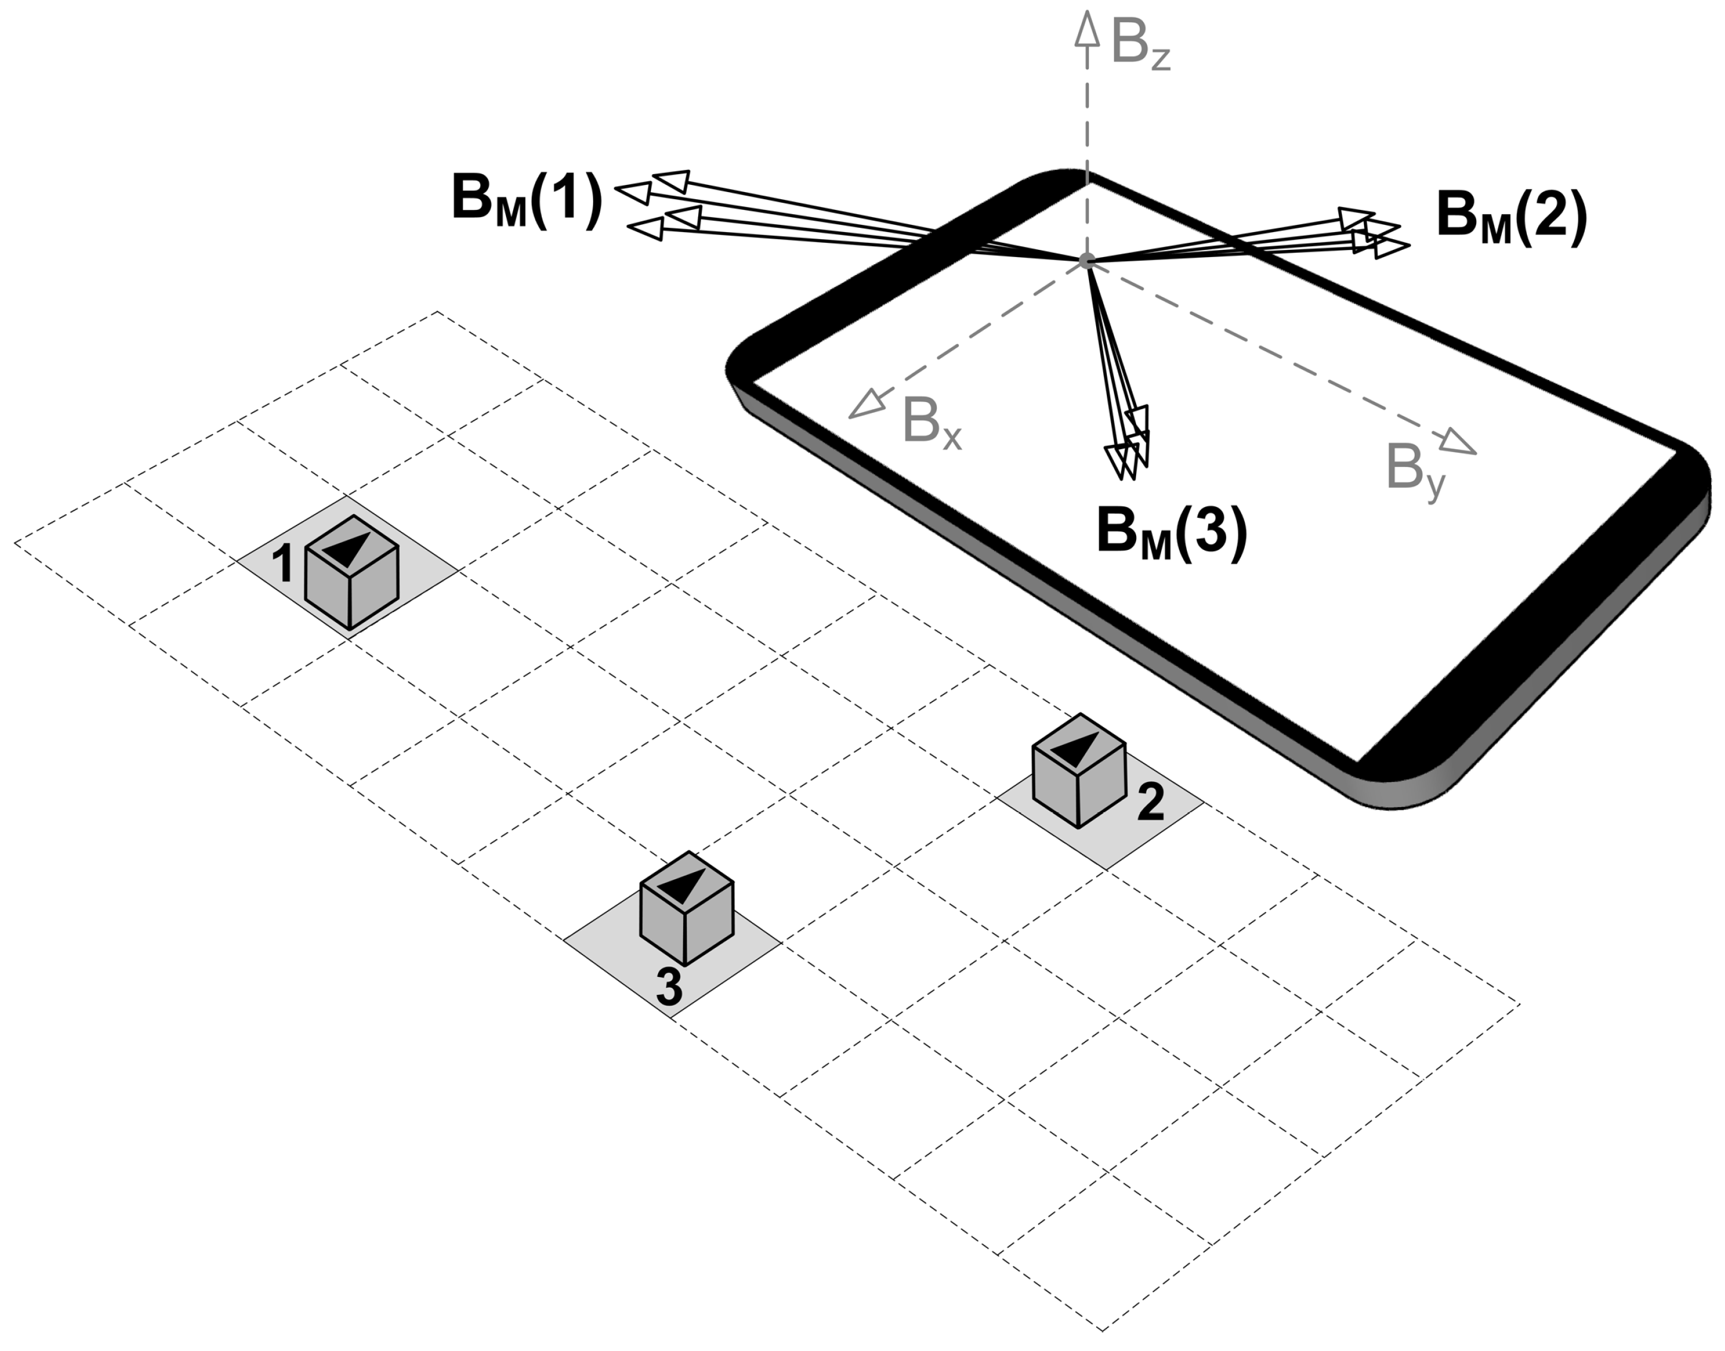
integrirani magnetometar
mjerenje jakosti Zemljinog magnetskog polja (geomagnetskog polja) (T)
ne radi samostalno – u navigacijskim aplikacijama radi u tandemu s akcelerometrom te GPS-om kako bi znao gdje je točno uređaj
iskorišten za ADI: unos teksta/kao pokazivač

Slide 25
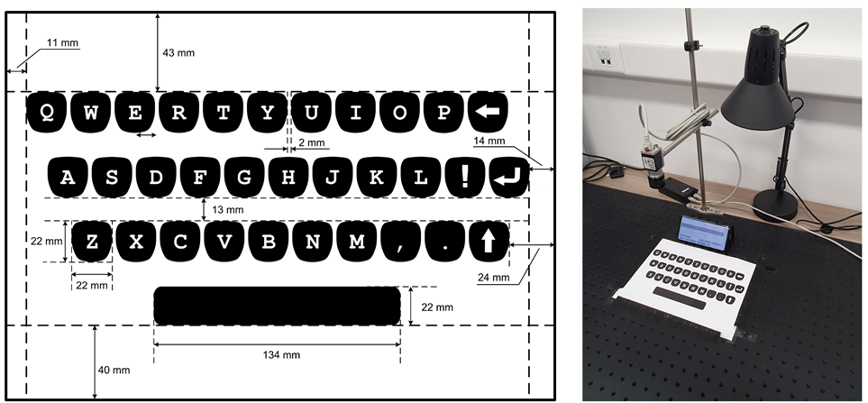
mapiranje lokacija permanentnog magneta s odgovarajućim očitanjima senzora

Slide 26
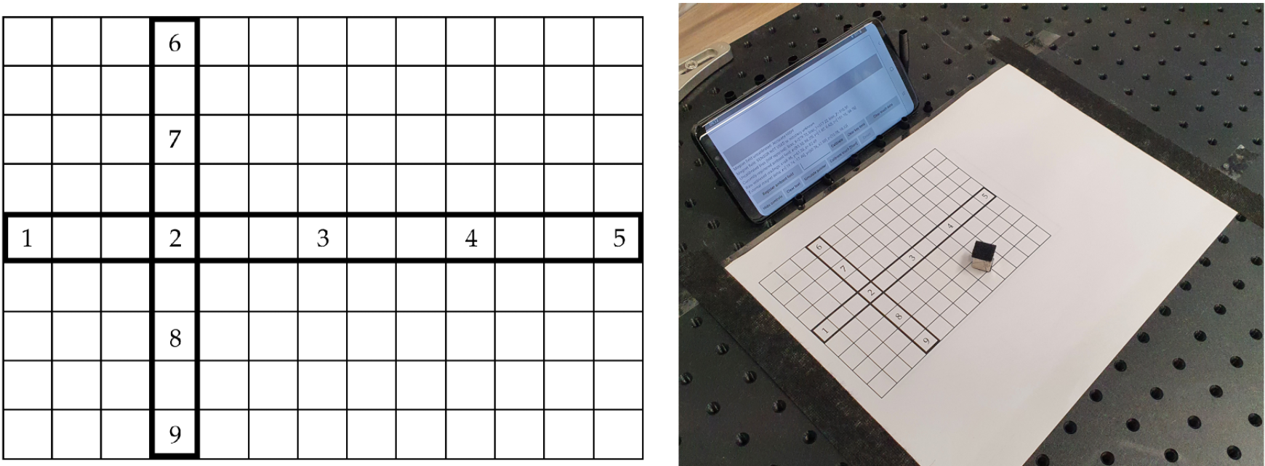
predviđanje vrijednosti magnetskog polja za sve točke na određenom putu
krivulja ili matematička funkcija koja najbolje pristaje nizu podatkovnih točaka

Slide 28
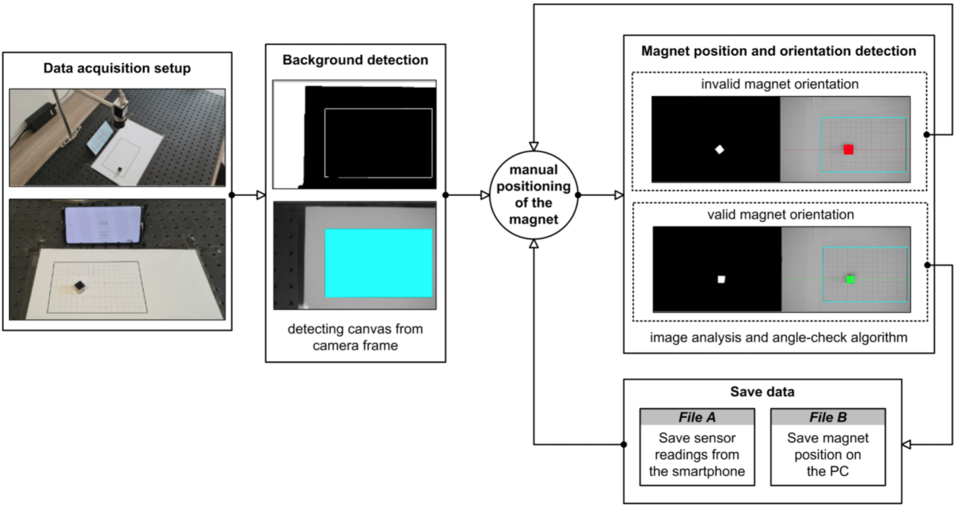
pronalaženje funkcije koja prevodi očitanja magnetskog polja
sa senzora pametnog telefona (Bx, By i Bz)
u položaj pokazivača (Px, Py)

Slide 29
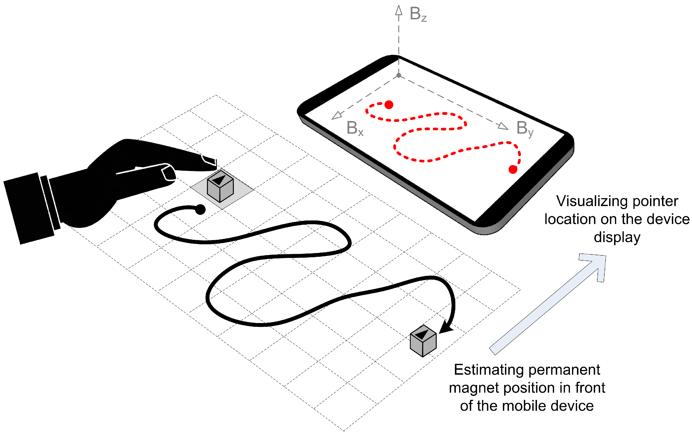
koncept usmjeravanja pokazivača omogućen interakcijom na temelju magneta

Slide 31
Daljnji rad
senzori - prepoznavanje potpisa rukopisom
na ekranu osjetljivom na dodir (tablet, smartphone)

Slide 32
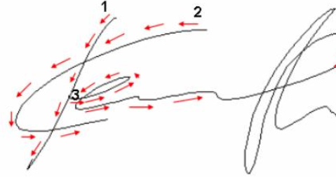
Daljnji rad
karakteristike potpisa:
brzina
broj gesti
prosječno trajanje gesti
zaobljenost
…

Slide 33
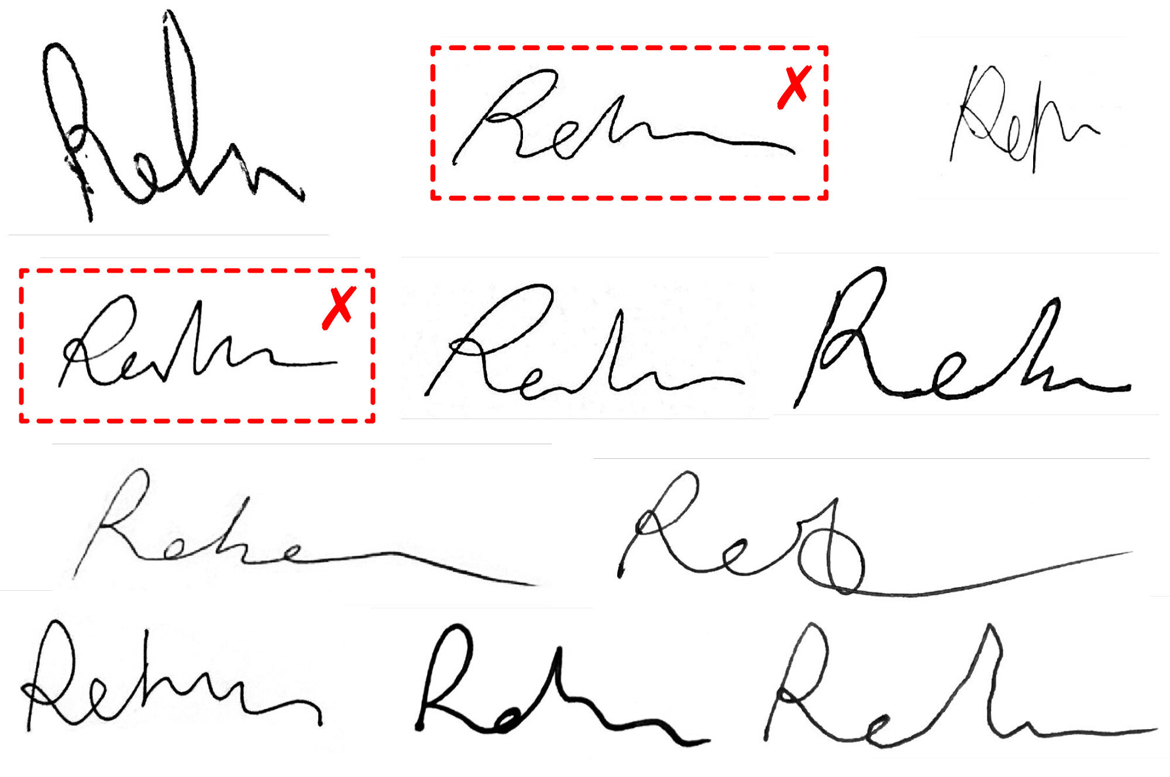
Daljnji rad
slika biometrijske odrednice

Slide 34
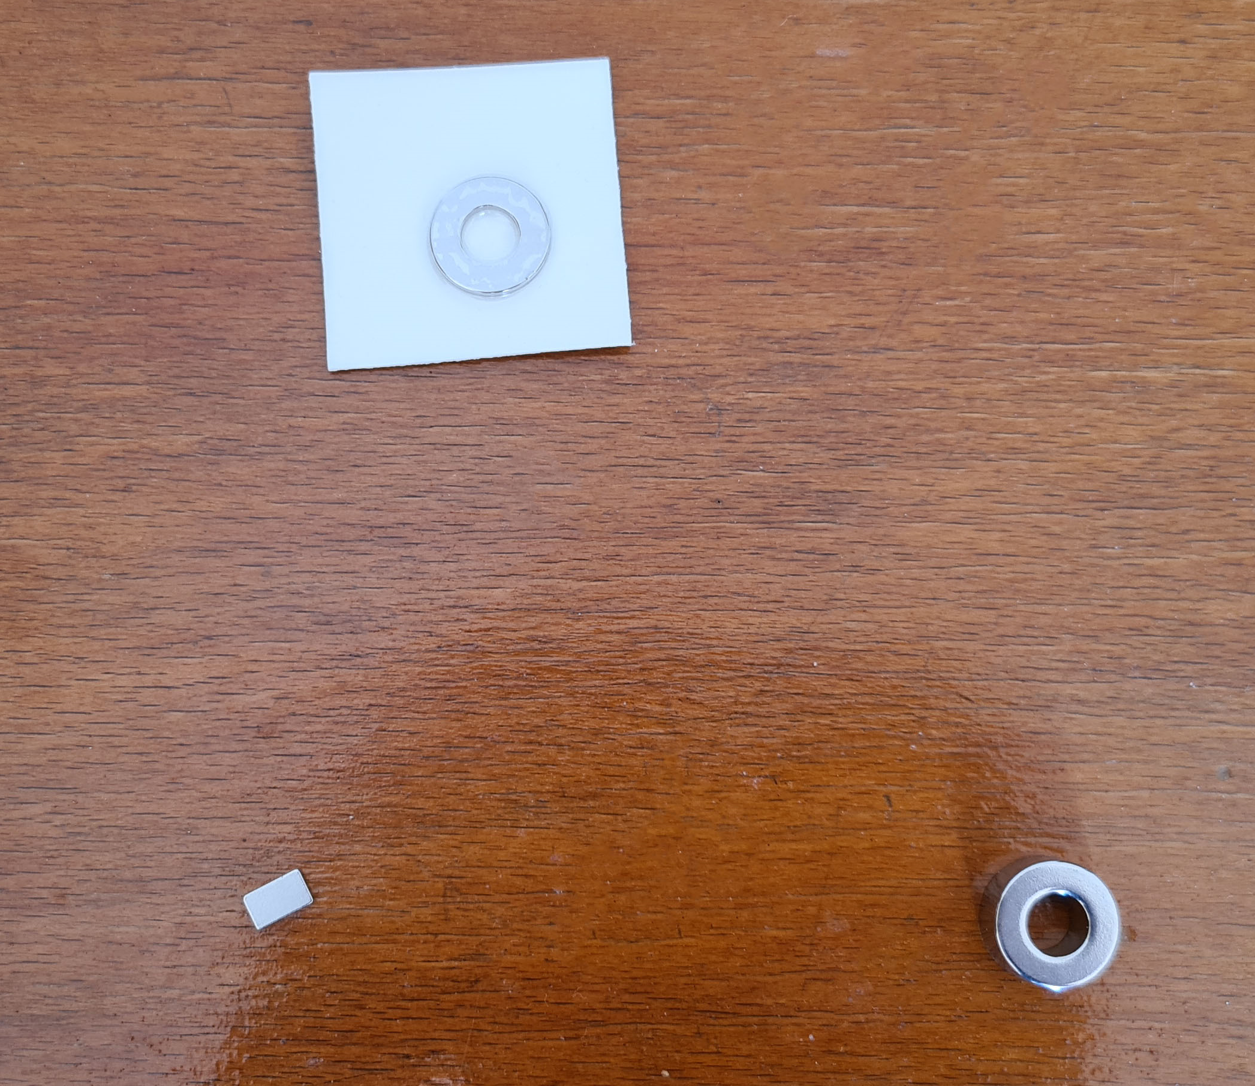
Daljnji rad
senzori, dodaci
optimalan skup senzora

Slide 35
Hvala na pažnji
Pitanja ?
More info on how to use this template at www.slidescarnival.com/help-use-presentation-template
This template is free to use under Creative Commons Attribution license.

